Slide 1
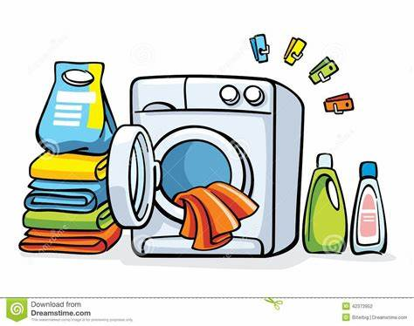
KELOMPOK 1
LAUNDRY
SPONSORSHIP OPPORTUNITIES

Slide 2
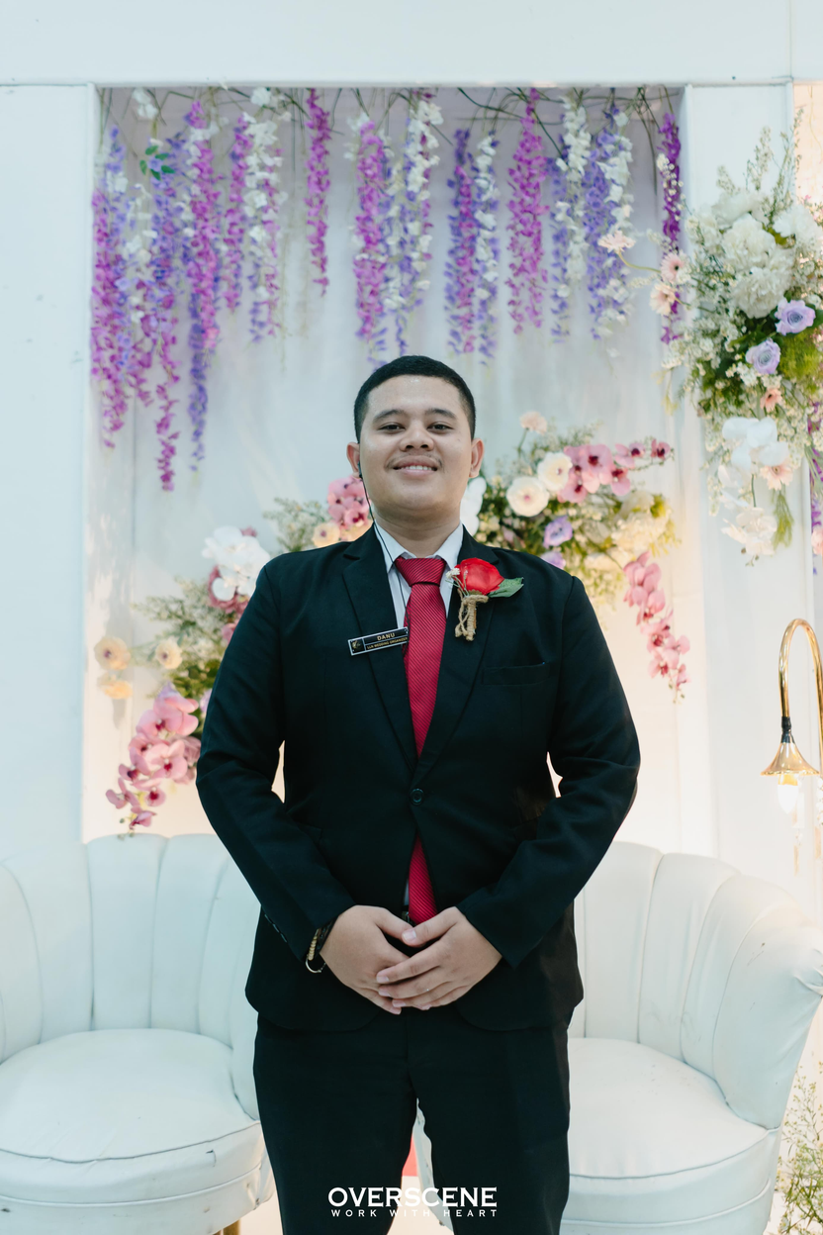
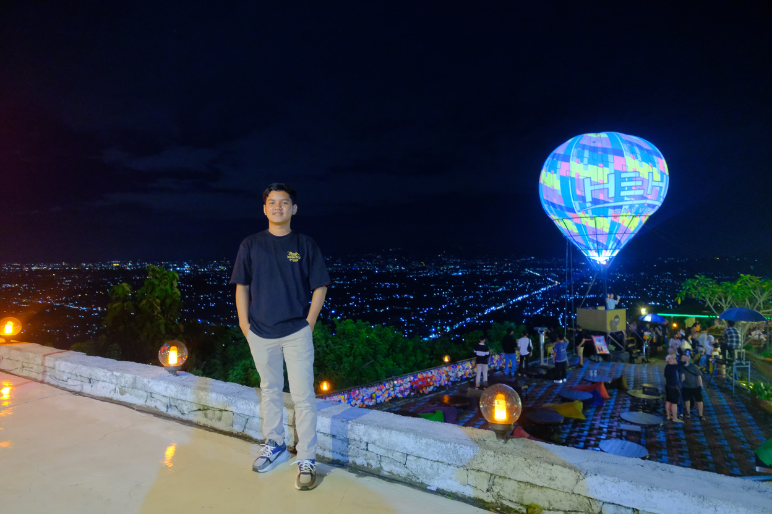
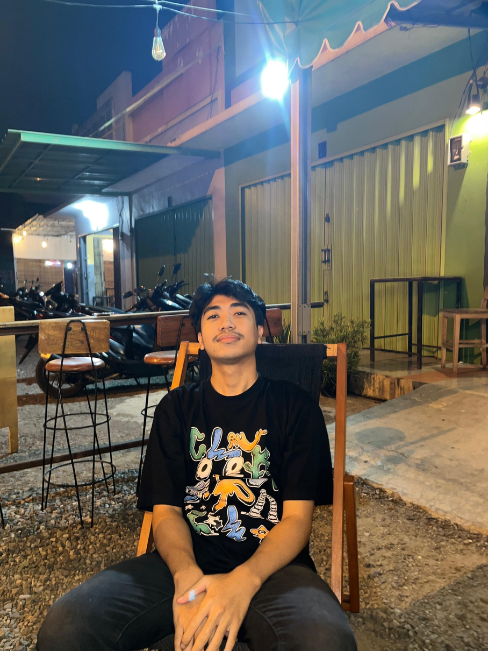
TEAM
2
Danu pangestu
Fitra Haiki Firdaus
Bimo Syahlendra

Slide 3

Wangi Sepanjang Hari dengan Layanan Laundry Terbaik
3
Dipresentasikan oleh :
Fitra Hakiki Firdaus
Bimo Syahlendra
Danu Pangestu

Slide 4
1.PENDAHULUAN
1.1 Latar Belakang
Di era modern ini, gaya hidup masyarakat semakin sibuk dengan berbagai aktivitas, baik di bidang pekerjaan, pendidikan, maupun rumah tangga. Hal ini sering kali membuat waktu untuk mengerjakan pekerjaan rumah tangga, seperti mencuci dan menyetrika pakaian, menjadi terbatas. Sementara itu, kebutuhan akan pakaian yang bersih, rapi, dan wangi tetap menjadi prioritas utama bagi setiap individu, terutama untuk menunjang penampilan sehari-hari.
Melihat permasalahan tersebut, jasa laundry hadir sebagai solusi praktis untuk memenuhi kebutuhan masyarakat akan layanan pencucian pakaian yang cepat, bersih, dan berkualitas. Dengan teknologi modern dan pelayanan profesional, usaha laundry menjadi pilihan yang diminati, khususnya di daerah perkotaan atau kawasan padat penduduk.
Selain itu, pertumbuhan permintaan terhadap jasa laundry terus meningkat seiring dengan perubahan gaya hidup masyarakat yang lebih mengutamakan efisiensi waktu. Jasa ini tidak hanya melayani kebutuhan rumah tangga, tetapi juga institusi seperti hotel, restoran, kos-kosan, hingga perkantoran yang memerlukan layanan pencucian skala besar.
Dengan adanya potensi pasar yang luas dan terus berkembang, usaha laundry memiliki peluang besar untuk menjadi bisnis yang menguntungkan dan berkelanjutan, terutama jika didukung dengan pelayanan terbaik, harga yang kompetitif, dan inovasi yang berorientasi pada kebutuhan pelanggan.
4

Slide 5

1.2 RUMUSAN MASALAH
5
Bagaimana memastikan transparansi harga jasa laundry agar pelanggan mudah memahami biaya yang dikenakan?
Bagaimana cara mengelola perbedaan harga berdasarkan jenis layanan (cuci biasa, ekspres, setrika saja, dll.) tanpa membingungkan pelanggan?

Slide 6
1.3 SOLUSI
6
Berikut adalah solusi yang telah didapatkan dari rumusan masalaah sebagai berikut:
Gunakan aplikasi kasir atau sistem manajemen laundry yang memungkinkan pelanggan mengetahui estimasi harga sebelum memesan layanan.
Pastikan setiap jenis layanan memiliki deskripsi yang jelas, termasuk waktu pengerjaan dan kelebihannya.
Gunakan media sosial atau pesan singkat untuk menginformasikan promo yang sedang berlaku.

Slide 7
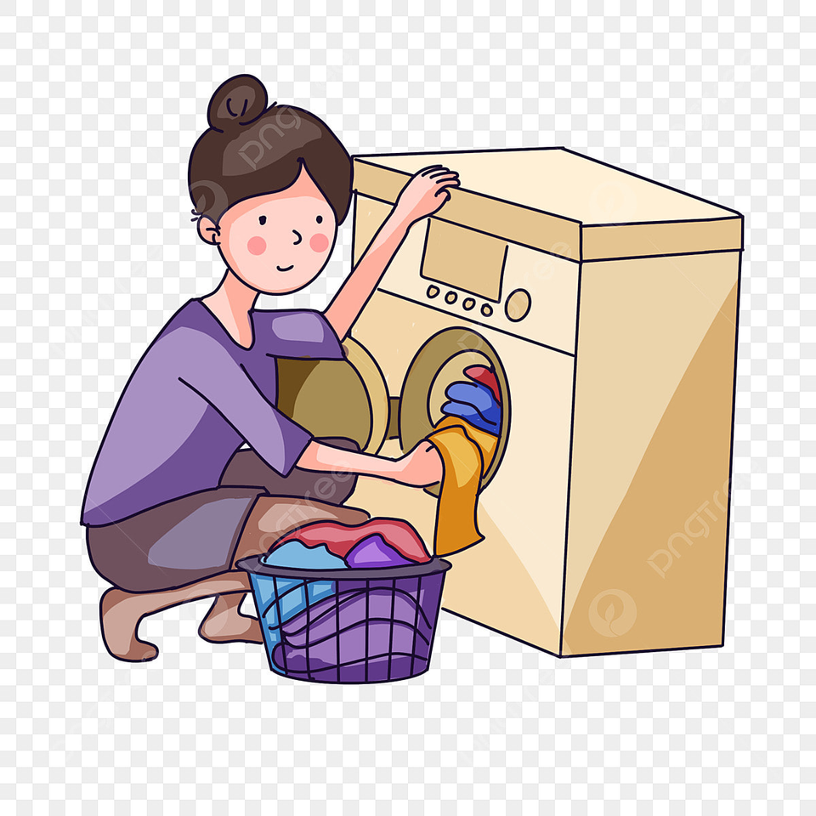
Tujuan Projek
7
Memberikan Solusi Praktis untuk Masyarakat
Meningkatkan Kualitas Hidup Pelanggan
Mengoptimalkan Peluang Bisnis yang Potensial
Menyediakan Lapangan Kerja Baru

Slide 8

Landasan Teori
8
2.1 LAUNDRY
Teori Kebutuhan Maslow
Menurut Abraham Maslow (1943), kebutuhan manusia dibagi menjadi lima tingkatan, salah satunya adalah kebutuhan fisiologis yang meliputi sandang atau pakaian. Layanan laundry bertujuan untuk memenuhi kebutuhan dasar ini dengan menyediakan pakaian yang bersih dan layak pakai, sehingga pelanggan dapat fokus pada kebutuhan lain di tingkat yang lebih tinggi, seperti aktualisasi diri.

Slide 9
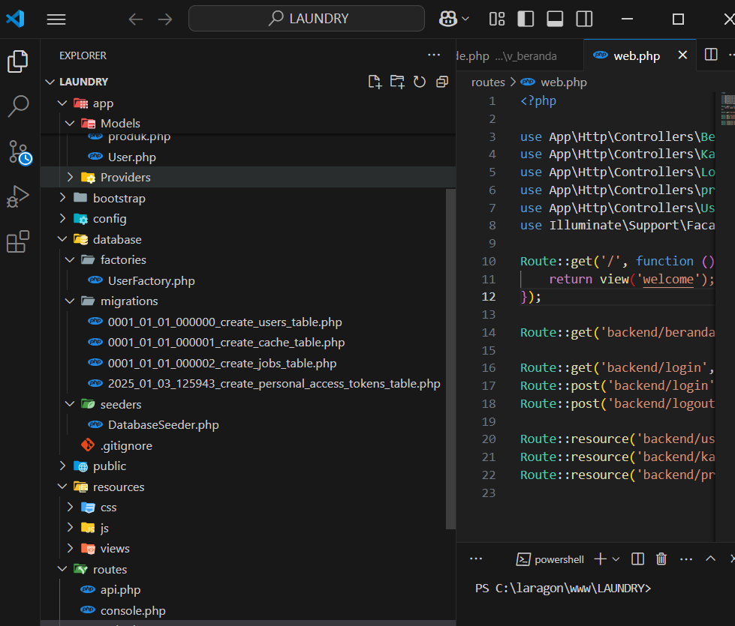
2.2 VSCODE
9
Visual Studio Code (VS Code) adalah editor kode sumber yang ringan namun sangat kuat, dikembangkan oleh Microsoft. VS Code dirancang untuk mendukung pengembangan perangkat lunak dengan fitur-fitur yang mempermudah pengkodean, debugging, dan pengelolaan proyek. Berikut adalah penjelasan lebih detail tentang VS Code:

Slide 10
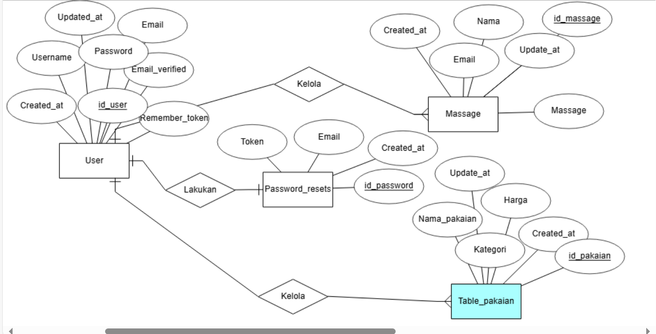
3. METODE PENELITIAN
3.1 Entity Relationship Diagram (ERD)

Slide 11
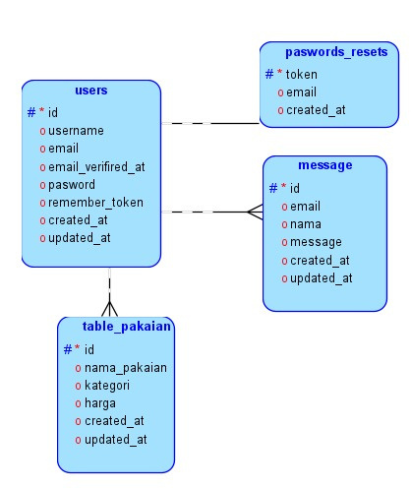
3. METODE PENELITIAN
3.2 Logical Record Structure (LRS)

Slide 12
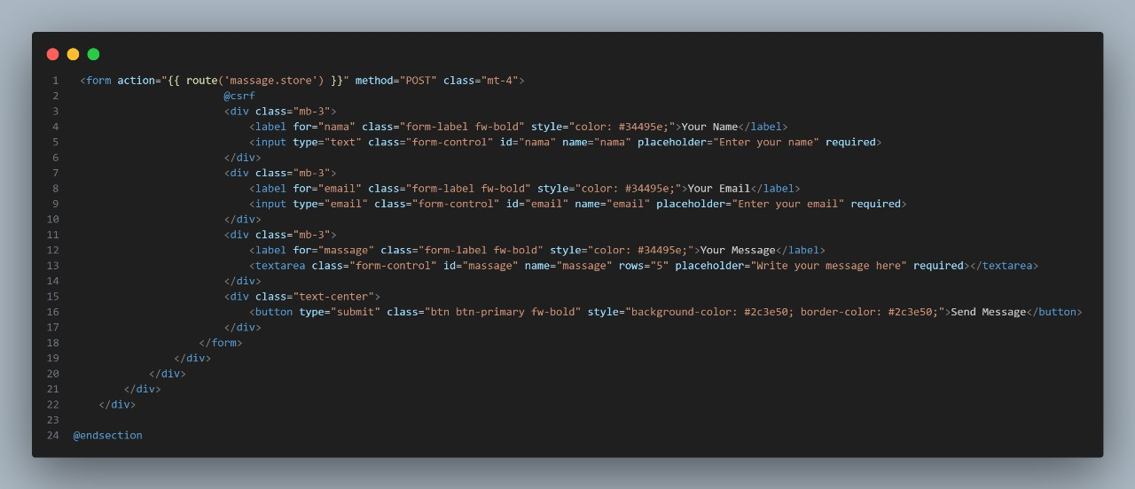
4. PEMBAHASAN
12
4.1 Codding

Slide 13
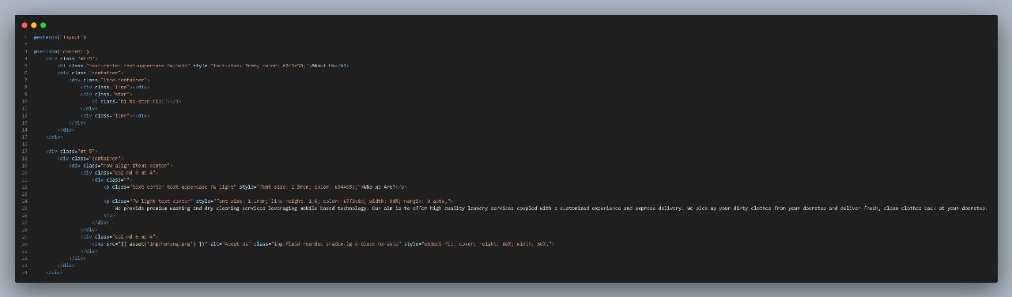
4. PEMBAHASAN
4.1 Codding
13

Slide 14
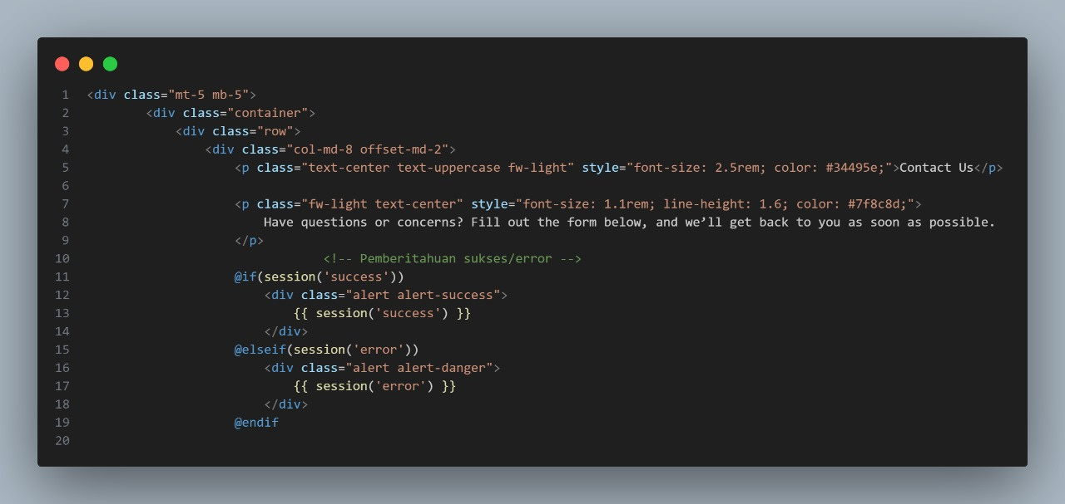
4. PEMBAHASAN
4.1 Codding
14

Slide 15
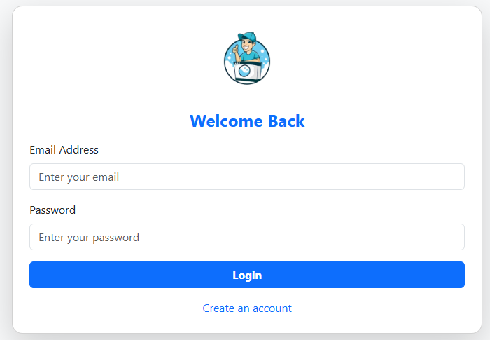
4.2 Hasil Running Program
15
Halaman Login

Slide 16
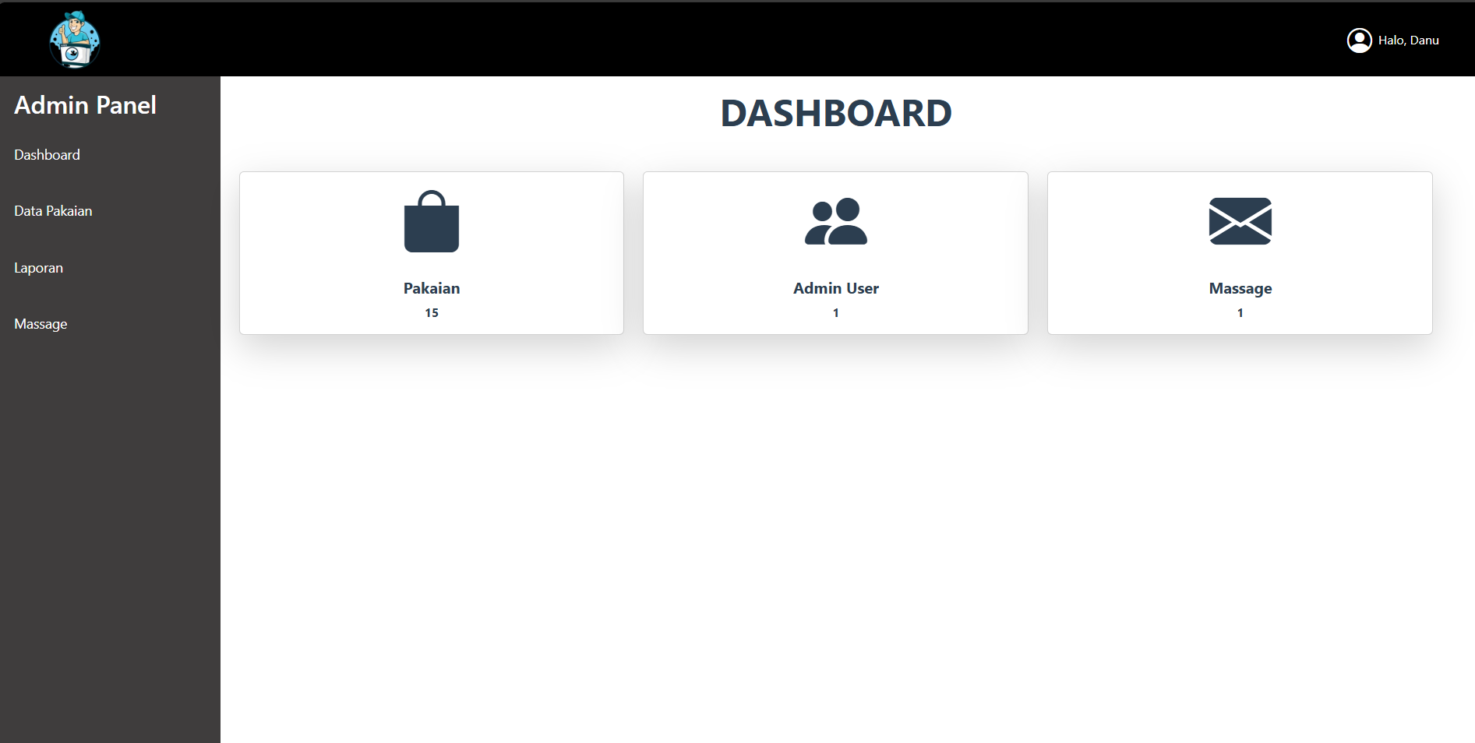
Halaman Dashboard
16

Slide 17
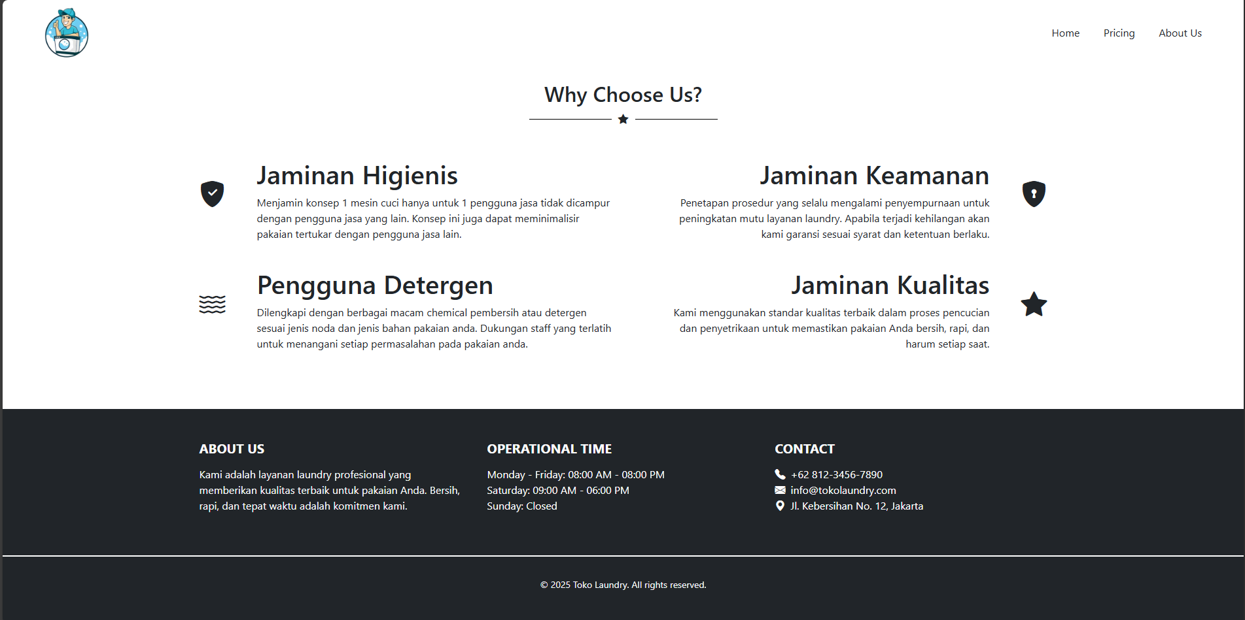
Halaman Home
17

Slide 18
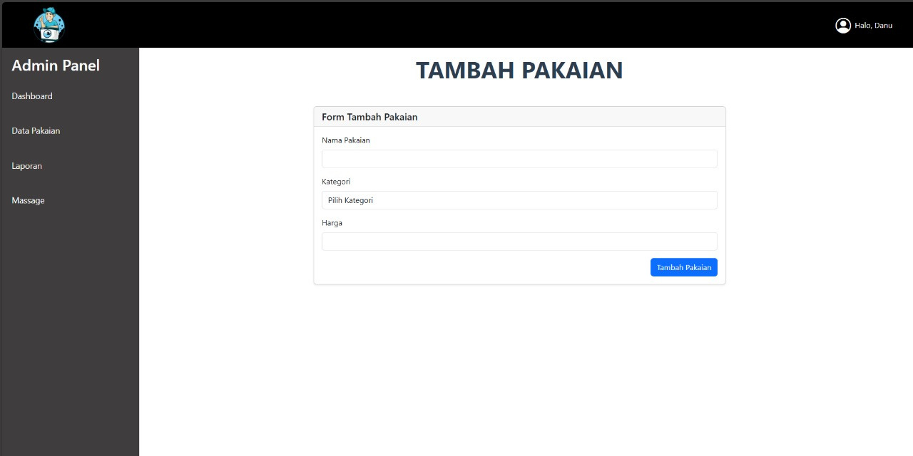
Halaman Tambah Pakaian
18

Slide 19

Halaman Edit Pakaian
19

Slide 20
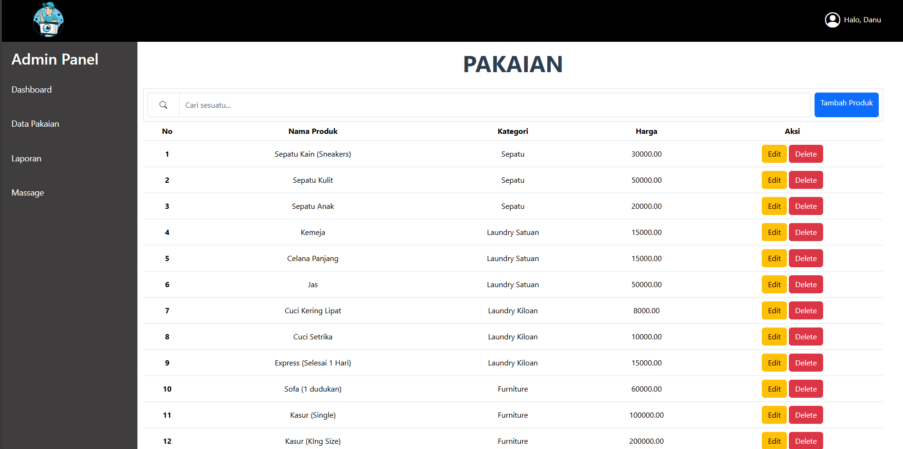
Halaman Data Pakaian
20

Slide 21
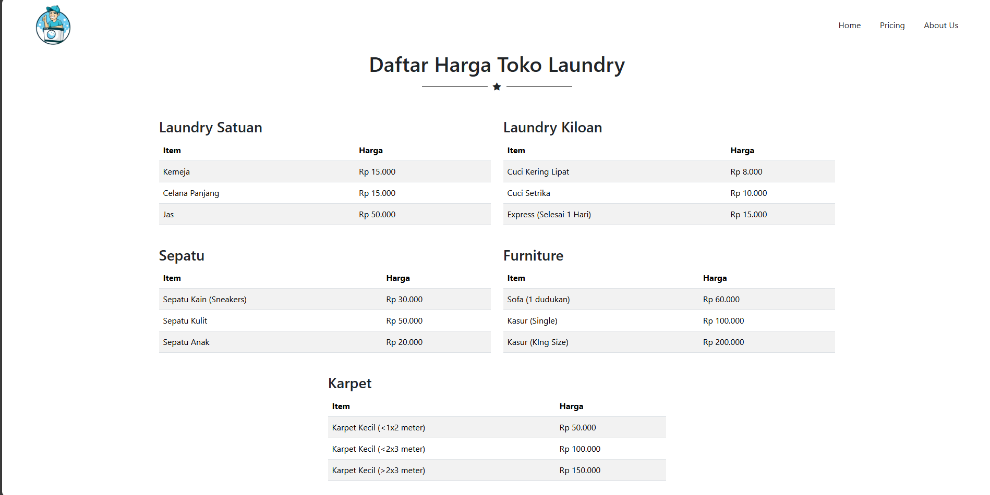
Halaman Pricing
21

Slide 22
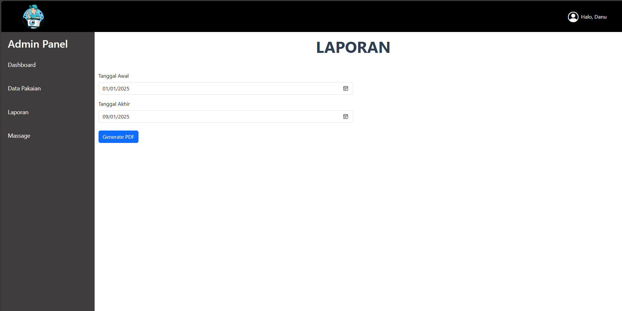
Halaman Laporan
22

Slide 23
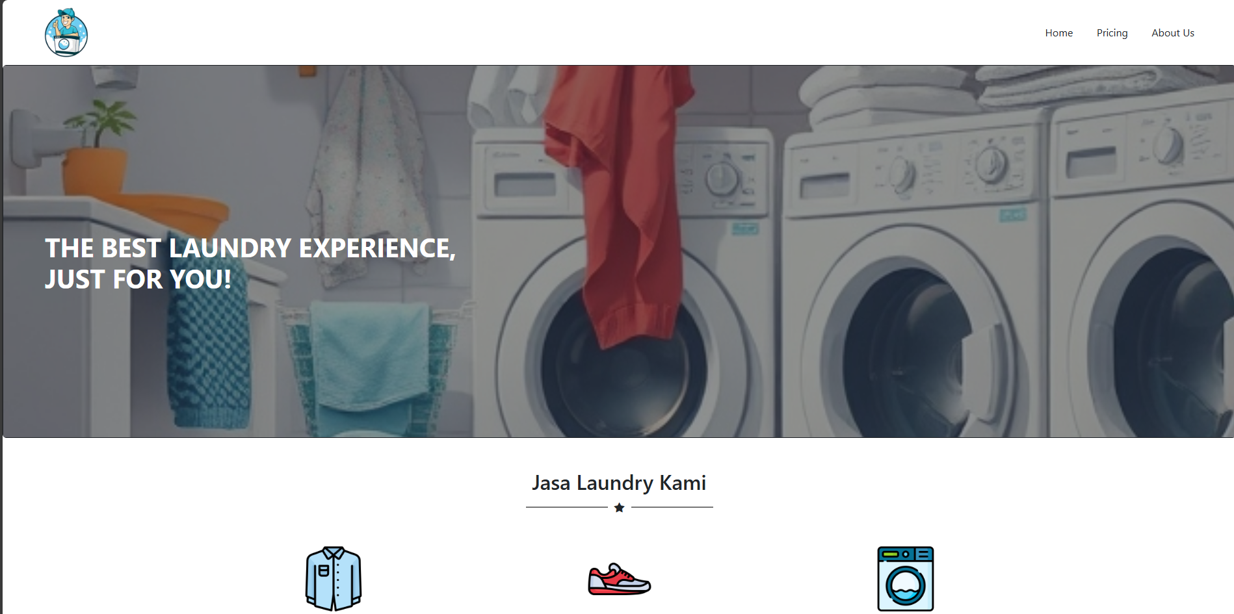
Halaman Home
23

Slide 24
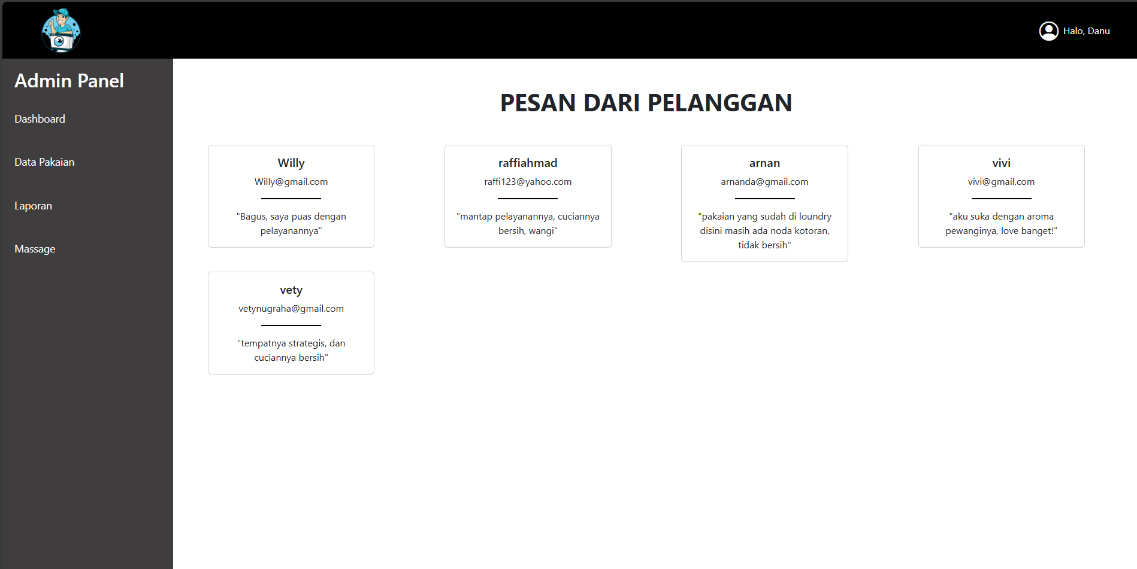
Halaman Ulasan Pelanggan
24

Slide 25
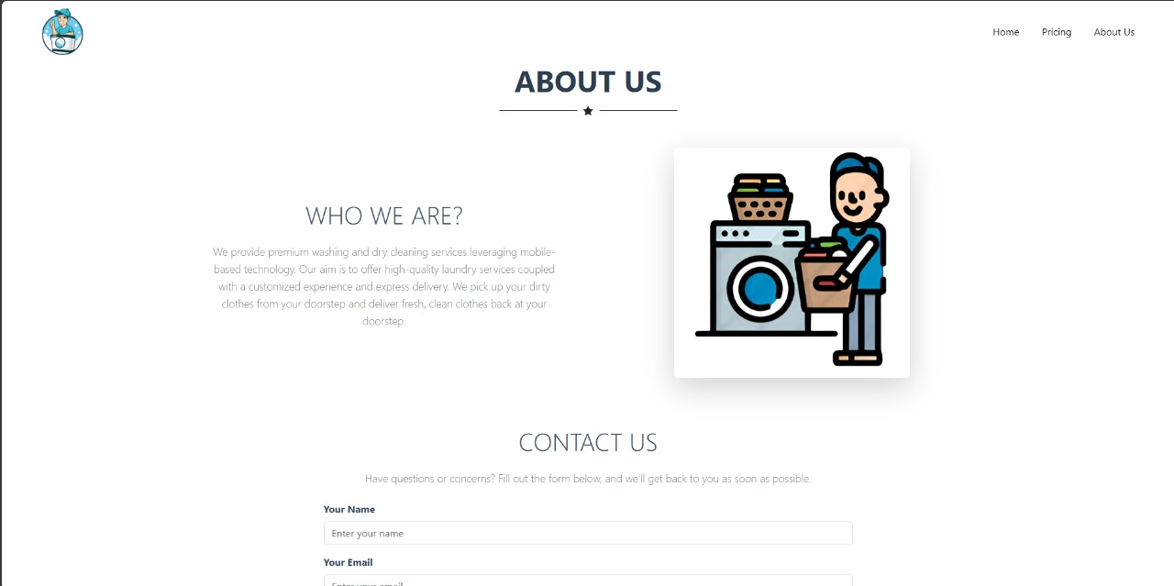
Halaman About Us
25

Slide 26
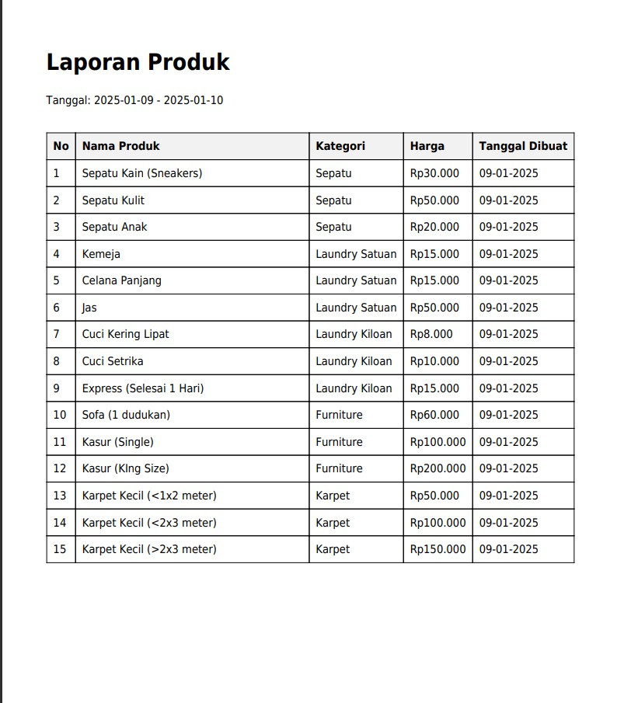
Halaman Cetak Lporan
26

Slide 27
Kesimpulan
27
5.1 Kesimpulan
Proyek laundry merupakan solusi yang relevan dan praktis untuk memenuhi kebutuhan masyarakat modern yang semakin sibuk. Dengan menyediakan layanan pencucian pakaian yang cepat, berkualitas, dan terjangkau, bisnis laundry dapat memberikan manfaat signifikan bagi pelanggan. Selain itu, penerapan teknologi dan manajemen operasional yang baik mampu meningkatkan efisiensi dan kepuasan pelanggan, sehingga menciptakan peluang bisnis yang berkelanjutan.
Sebagai usaha yang terus berkembang, laundry tidak hanya menjadi kebutuhan rumah tangga, tetapi juga menjadi mitra strategis bagi berbagai institusi seperti hotel, restoran, dan perkantoran. Dengan inovasi yang tepat, proyek laundry dapat memberikan dampak positif, baik dari sisi ekonomi, sosial, maupun lingkungan.
5.2 Saran
Dengan mengimplementasikan saran ini, proyek laundry dapat menjadi bisnis yang kompetitif, menguntungkan, dan berkelanjutan dalam jangka panjang

Slide 28

Thank
28
you!
Trimakasih kami ucapkan untuk teman-teman yang telah hadir pada malam hari ini,dan juga trimakasih kepada bapak dosen yang telah bersedia hadir untuk mendengarkan presentasi kami..

